Slide 1
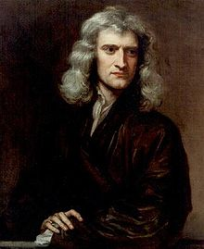
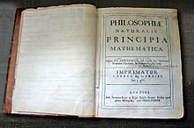

05- LEYES DEL MOVIMIENTO Y EQUILIBRIO ESTÁTICO
1642 (1643) -1727
Principios Matemáticos de la Filosofía Natural (1687)
1
Notes:
1

Slide 2

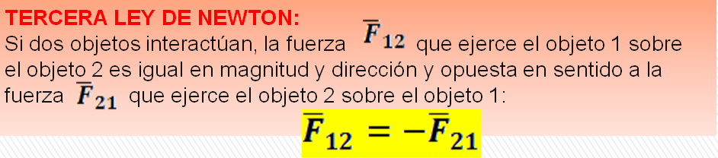
Revisemos los enunciados de las leyes de Newton del movimiento….
PRIMERA LEY DE NEWTON (1)
Si un objeto no interactúa con otros objetos, es posible identificar un marco de referencia en el que el objeto tiene aceleración cero.
Tal marco de referencia se llama marco de referencia inercial.
PRIMERA LEY DE NEWTON (2)
En ausencia de fuerzas externas, y cuando se ve desde un marco de referencia inercial, un objeto en reposo se mantiene en reposo y un objeto en movimiento continúa en movimiento con una velocidad constante (esto es, con una rapidez constante en una línea recta).
SEGUNDA LEY DE NEWTON:
Cuando se ve desde un marco de referencia inercial, la aceleración de un objeto (de masa constante) es directamente proporcional a la fuerza neta que actúa sobre él e inversamente proporcional a su masa:
2
Notes:
2

Slide 3

FUERZAS GRAVITATORIAS
Estudios del movimiento planetario condujo a Newton a establecer la ley de la gravitación universal: todos los objetos del universo se atraen entre sí.
Para dos esferas, o para dos cuerpos de cualquier forma que sean tan pequeños en comparación con su separación que se puedan considerar como partículas puntuales, la ley tiene una forma sencilla.
Si dos esferas o partículas tienen masas gravitatorias m y m' y si sus centros están separados por una distancia r, las fuerzas entre ambas partículas valen:
G = 6,67×10⁻¹¹ N.m²/kg² es la constante de gravitación universal
Las fuerzas gravitatorias se dirigen en la dirección de la recta que une los centros de las dos esferas (por esta razón a este tipo de fuerzas se les denomina fuerzas centrales), y son fuerzas de atracción.
Además varían con el cuadrado de la distancia de separación entre los cuerpos que interactúan.
La expresión anterior se aplica directamente a esferas y partículas puntuales.
La fuerza gravitatoria ejercida por la Tierra sobre un objeto es relativamente grande a causa de la gran masa de la Tierra.
Por el contrario, la fuerza gravitatoria entre dos objetos de masa mediana es muy pequeña y difícil de detectar, como se muestra en el siguiente ejemplo.
3
Notes:
3

Slide 4



FUERZA GRAVITACIONAL Y PESO
El peso de un objeto es la fuerza gravitacional que éste experimenta.
Para un objeto próximo a la superficie terrestre, dicha fuerza se debe en su mayor parte a la atracción de la Tierra.
Si R_{T} es el radio de la Tierra y M_{T} su masa, un objeto de masa gravitatoria m en la superficie de la Tierra está sometido a una fuerza gravitatoria:
La aceleración g resultante de esta fuerza se calcula mediante la segunda ley de Newton, F = ma:
Este resultado dice que la aceleración de la gravedad es la misma para todos los objetos. Como el radio de la Tierra R_{T} es de 6.400 km, la aceleración gravitatoria
a unos pocos metros o incluso a unos pocos kilómetros por encima de la superficie terrestre no diferirá mucho de 9,8 m/s².
Estrictamente, el valor de g para una altura h sobre la superficie de la Tierra vale:
4
Notes:
4

Slide 5
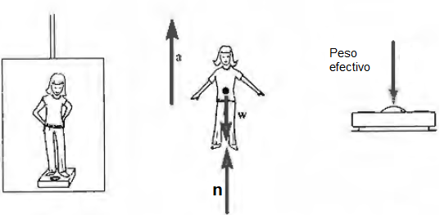
Peso efectivo e ingravidez aparente
Cuando un ascensor empieza a moverse hacia arriba, acelera brevemente y a continuación sigue a velocidad constante hasta que se aproxima al piso deseado.
Durante la aceleración hacia arriba nos sentimos más pesados que lo habitual.
Análogamente, cuando la aceleración se dirige hacia abajo, sentimos como si nuestro peso se redujera.
Nuestro peso es la fuerza gravitatoria que sobre nosotros ejerce la Tierra, y ésta, claro está, no varía por el hecho de encontrarnos en el ascensor.
Sin embargo, la percepción de nuestro peso viene determinada por las fuerzas que sobre nosotros ejerzan el suelo, la silla o lo que nos soporte.
Estas fuerzas no son iguales al peso cuando estamos sometidos a una aceleración.
El peso efectivo de un objeto se define como la fuerza total que dicho objeto ejerce sobre un dinamómetro, o balanza de resorte.
Según la 3era. ley de Newton, ésta tiene el mismo módulo y sentido opuesto a la fuerza n que el dinamómetro ejerce sobre la persona o el objeto.
El vector correspondiente al peso efectivo = -n
5

Slide 6
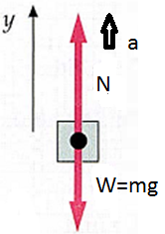
Peso efectivo e ingravidez aparente
Pasajero de masa m viaja en ascensor que sube con aceleración a hacia arriba.
2da. Ley de Newton: ma = N – W = N – mg
Entonces el peso aparente vale: N = m(g+a)
Por tanto si el ascensor acelera hacia arriba (a>0) el peso efectivo es mayor que el peso real,
Si acelera hacia abajo ( a<0) entonces el peso efectivo es menor que el peso real.
En caso de caída libre: a = - g entonces el peso efectivo es nulo ya que N = 0 y el pasajero siente que no tiene peso.
Un astronauta en órbita alrededor de la Tierra en su nave espacial experimenta ingravidez aparente.
En ambos casos, la persona no está verdaderamente en ingravidez (hay fuerza gravitacional); pero las sensaciones de las personas en caída libre son las mismas que experimentan los individuos cuando se encuentran en el espacio exterior sin experimentar gravedad.
Ver ejercicio 3.7: Dentro de un ascensor
6

Slide 7
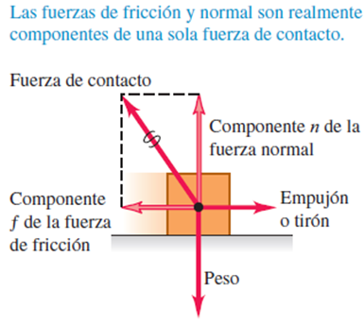
Fricción cinética y estática
Cuando un cuerpo descansa o se desliza sobre una superficie, esta última ejerce una sola fuerza de contacto sobre el cuerpo, con componentes de fuerza perpendiculares y paralelas a la superficie.
La componente vectorial perpendicular es la fuerza normal (n o N)
La componente vectorial paralela a la superficie (y paralela) a es la fuerza de fricción (f)
Si la superficie no tiene fricción, entonces será cero, pero habrá todavía una fuerza normal. Las superficies sin fricción son una idealización inalcanzable.
El sentido de la fuerza de fricción siempre es opuesta al movimiento relativo de las dos superficies.
La fricción que actúa cuando un cuerpo se desliza sobre una superficie es la fuerza de fricción cinética f_{K} .
Su magnitud se determina en forma experimental es aproximadamente proporcional a la magnitud n de la fuerza normal.
μ_{K}: coeficiente de fricción cinético
7

Slide 8
FUERZAS DE FRICCIÓN
Las fuerzas de fricción también actúa a pesar de que no haya movimiento relativo.
Fuerza de fricción estática f_{S}.
Los experimentos revelan que su valor máximo, llamado (f_{s})_{máx}, es aproximadamente proporcional a n;
llamamos coeficiente de fricción estática al factor de proporcionalidad μ_{S}.
El coeficiente de fricción cinética suele ser menor que el de fricción estática para un par de superficies dado.
La fuerza de fricción es la que hace que una persona o animal pueda acelerar desde el reposo hasta una cierta velocidad de carrera. El valor máximo estará dado f_{smáx} para la aceleración inicial, y a f_{k} cuando ya está en movimiento.
Sin fricción entre los neumáticos y el asfalto, el automóvil no podría avanzar ni dar vuelta.
El arrastre del aire reduce el rendimiento del combustible en los automóviles, pero hace que funcionen los paracaídas.
Sin fricción, los clavos se desclavarían, las lamparillas eléctricas se desatornillarían sin esfuerzo…. y no podríamos caminar.
8

Slide 9
Algunos tips a tener en cuenta:
Tercera ley de Newton: Las fuerzas de acción y reacción actúan sobre objetos diferentes.
2) Diagrama de cuerpo libre (DCL).
La etapa más importante en la resolución de un problema que utiliza las leyes de Newton es dibujar un bosquejo adecuado, el diagrama de cuerpo libre.
3) El signo igual se usa en situaciones limitadas: f_{E} ≤ µ_{E}.n
En esta el signo igual se usa sólo en caso de que las superficies estén a punto de liberarse y comiencen a deslizarse.
No caiga en la trampa común de usar f_{E} = µ_{E}.n en cualquier situación estática.
4) Ecuaciones de fricción no son ecuaciones vectoriales.
5) Sentido de la fuerza de fricción: la fuerza de fricción en un objeto es opuesta a su movimiento o al movimiento inminente en relación con la superficie”.
6) Es un error decir que la fuerza de fricción se opone al movimiento!!
9

Slide 10
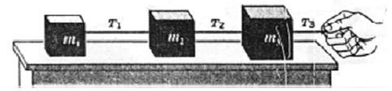
Tres bloques están unidos como se muestra en la figura sobre una mesa horizontal carente de fricción y son jalados hacia la derecha con una fuerza T₃ = 6,50 N. Si m₁ = 1,20 kg, m₂ = 2,40 kg y m₃ = 3,10 kg, calcule:
a) la aceleración del sistema
b) las tensiones T₁ y T₂.
Ejercicio 3.5
a) Los tres bloques se mueven juntos, entonces considero el conjunto de los tres bloques, con una masa M = 1,20 + 2,40 +3,10 = 6,70 kg
Sobre este conjunto, sólo actúa como fuerza externa horizontal T₃.
Por tanto al aplicar la 2da ley de Newton al conjunto: Ma = T₃
a = T₃ /M = 6,50/6,70 = 0,970 m/s²
a = 0,970 m/s²
b) Los tres bloques se mueven juntos, por los que todos tienen la misma aceleración que la del conjunto.
Por tanto al aplicar la 2da ley de Newton al primer bloque: m₁ a = T₁
T₁ = m₁ a = (1,20 kg) (0,970 m/s)= 1,16 N
Por tanto al aplicar la 2da ley de Newton al segundo bloque: m₂a = T₂ -T₁
T₂ = m₂ a + T₁ = (2,40 kg) (0,970 m/s) + 1,16 = 3,49 N
T₁ = 1,16 N T₂ = 3,49 N

Slide 11
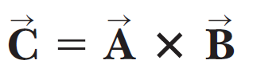
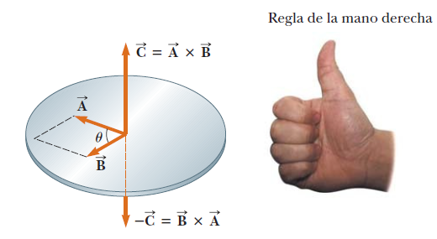

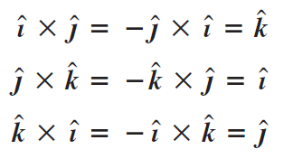




PRODUCTO VECTORIAL
Es otro vector C cuyo módulo vale C=A B senθ, es perpendicular al plano determinados por los vectores A y B, y sentido dado por la regla de la mano derecha.
Producto vectorial entre versores
Es anticonmutativo:
El producto vectorial de dos vectores paralelos (θ = 0 ó 180°) es nulo.
El módulo del producto vectorial de dos vectores perpendiculares es igual al producto de los módulos.
El producto vectorial cumple con la propiedad distibutiva respecto a la suma:
11
Notes:
11

Slide 12
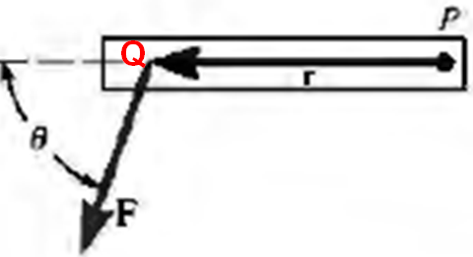
ESTÁTICA, SÓLIDO RÍGIDO Y TORQUE
Estática: estudio de las fuerzas que actúan sobre un objeto que está en equilibrio y en reposo.
Sólido rígido: modelo de objeto ideal que ocupa un lugar en el espacio y que no cambia su forma ni su tamaño al ser sometido a diferentes esfuerzos.
Torque: medida cuantitativa de la tendencia de una fuerza para provocar o modificar el movimiento de rotación de un cuerpo.
Es una magnitud vectorial.
El momento o torque τ depende de la fuerza F, de la distancia r desde un punto del eje de rotación hasta el punto en que actúa la fuerza y del ángulo θ entre r y F. Su módulo vale:
τ = r.Fsen θ
El módulo del momento o torque alrededor del punto P vale: τ = r.Fsen θ
Y veremos que corresponde al módulo de un producto vectorial.
12
Notes:
12

Slide 13
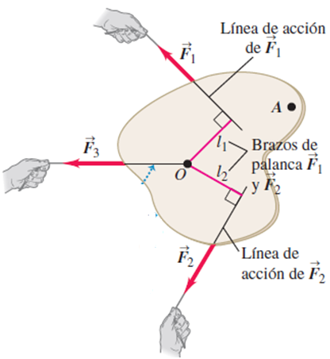
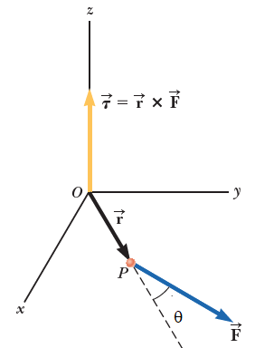

MOMENTO O TORQUE (τ)
La tendencia de F₁ de provocar una rotación alrededor de O depende: del módulo de F_{1,} y de la distancia perpendicular l₁ (entre punto O y la línea de acción de la fuerza): que es el brazo de palanca o brazo de momento.
Se usa la letra griega τ (tau) para el torque, y su módulo vale:
τ = F l
Se define el torque de la fuerza F, que se aplica en el punto P, respecto al punto O como el producto vectorial del vector r (que va desde O a P) por la fuerza F.
τ = r.Fsen θ
CUIDADO ! El torque siempre se mide con respecto a un punto.
Si modificamos la posición de este punto, el torque de cada fuerza también cambia.
13
Notes:
13

Slide 14
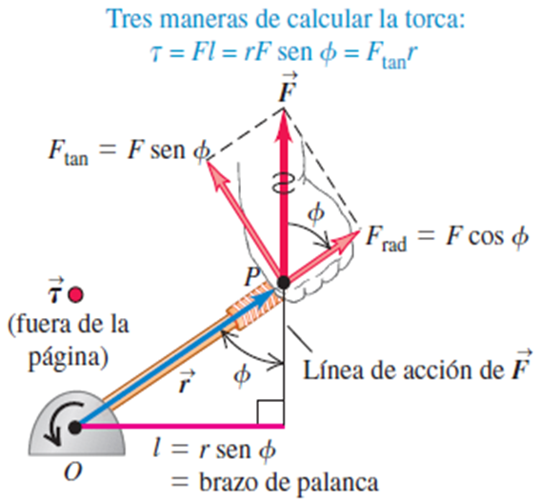

MOMENTO O TORQUE (τ)
3 formas para calcular el torque:
1) Encontrar el brazo de palanca l y utilizar
τ = Fl.
2. Determinar el ángulo Φ entre los vectores r y F; el brazo de palanca es
r sen Φ, por lo que
τ = rF sen Φ.
3. Descomponer F en F_{tan} y F_{rad} con respecto a la dirección de r.
τ = r(Fsen Φ) =r.F_{tan}.
14
Notes:
14

Slide 15

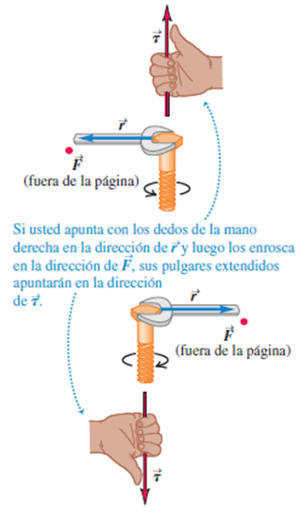
MOMENTO O TORQUE (τ)
Los torques pueden provocar rotación en cualquier sentido (antihorario u horario).
Se debe elegir un sentido de giro positivo.
Habitualmente se elige que los torques en sentido antihorario son positivos.
La unidad del SI del torque es el newton-metro.
Como el torque no es trabajo ni energía se expresa en newton-metros, no en joules.
Vectores perpendiculares al plano
(x) entrante al plano
(•) saliente al plano
15
Notes:
15

Slide 16



CONDICIONES DE EQUILIBRIO
Dos condiciones de equilibrio: Condiciones necesarias y suficientes.
Alrededor de cualquier punto
Situaciones en las que un cuerpo rígido está en reposo (sin traslación ni rotación): equilibrio estático.
Las mismas condiciones son válidas para un cuerpo rígido con movimiento de traslación uniforme (sin rotación).
La suma vectorial de todas las fuerzas que actúan sobre el rígido es cero.
2) la suma de los torques con respecto a cualquier punto debe ser cero.
16
Notes:
16

Slide 17
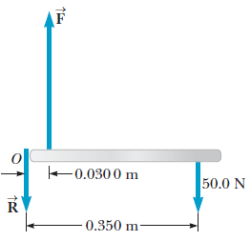
Ejercicio 3.10
Una bola de boliche de 50,0 N se sostiene en la mano de una persona con el antebrazo en posición horizontal, como se muestra en la figura. El músculo del bíceps se une a 30,0 mm del empalme y la bola está a 35,0 cm de éste. Encuentre la fuerza ascendente F ejercida por el bíceps sobre el antebrazo (el cúbito) y la fuerza hacia abajo R ejercida por el húmero sobre el ante brazo, actuando en el empalme. Desprecie el peso del antebrazo y la leve desviación de la vertical del bíceps.
Empecemos haciendo el D.C.L. de la situación:
Las fuerzas que actúan sobre el antebrazo son equivalentes a las que actuarían sobre una barra de longitud 0,350 m, como se muestra:
Elijo las coordenadas x y y de manera usual como se muestra y el eje en O en el extremo izquierdo, y uso las condiciones de equilibrio para establecer ecuaciones que involucren a las incógnitas F y R.
La sumatoria de los torques respecto a cualquier punto debe ser cero, por lo que elijo respecto al punto O.
17

Slide 18

Ejercicio 3.10
F= 583 N R= 533 N
18

